Slide 1
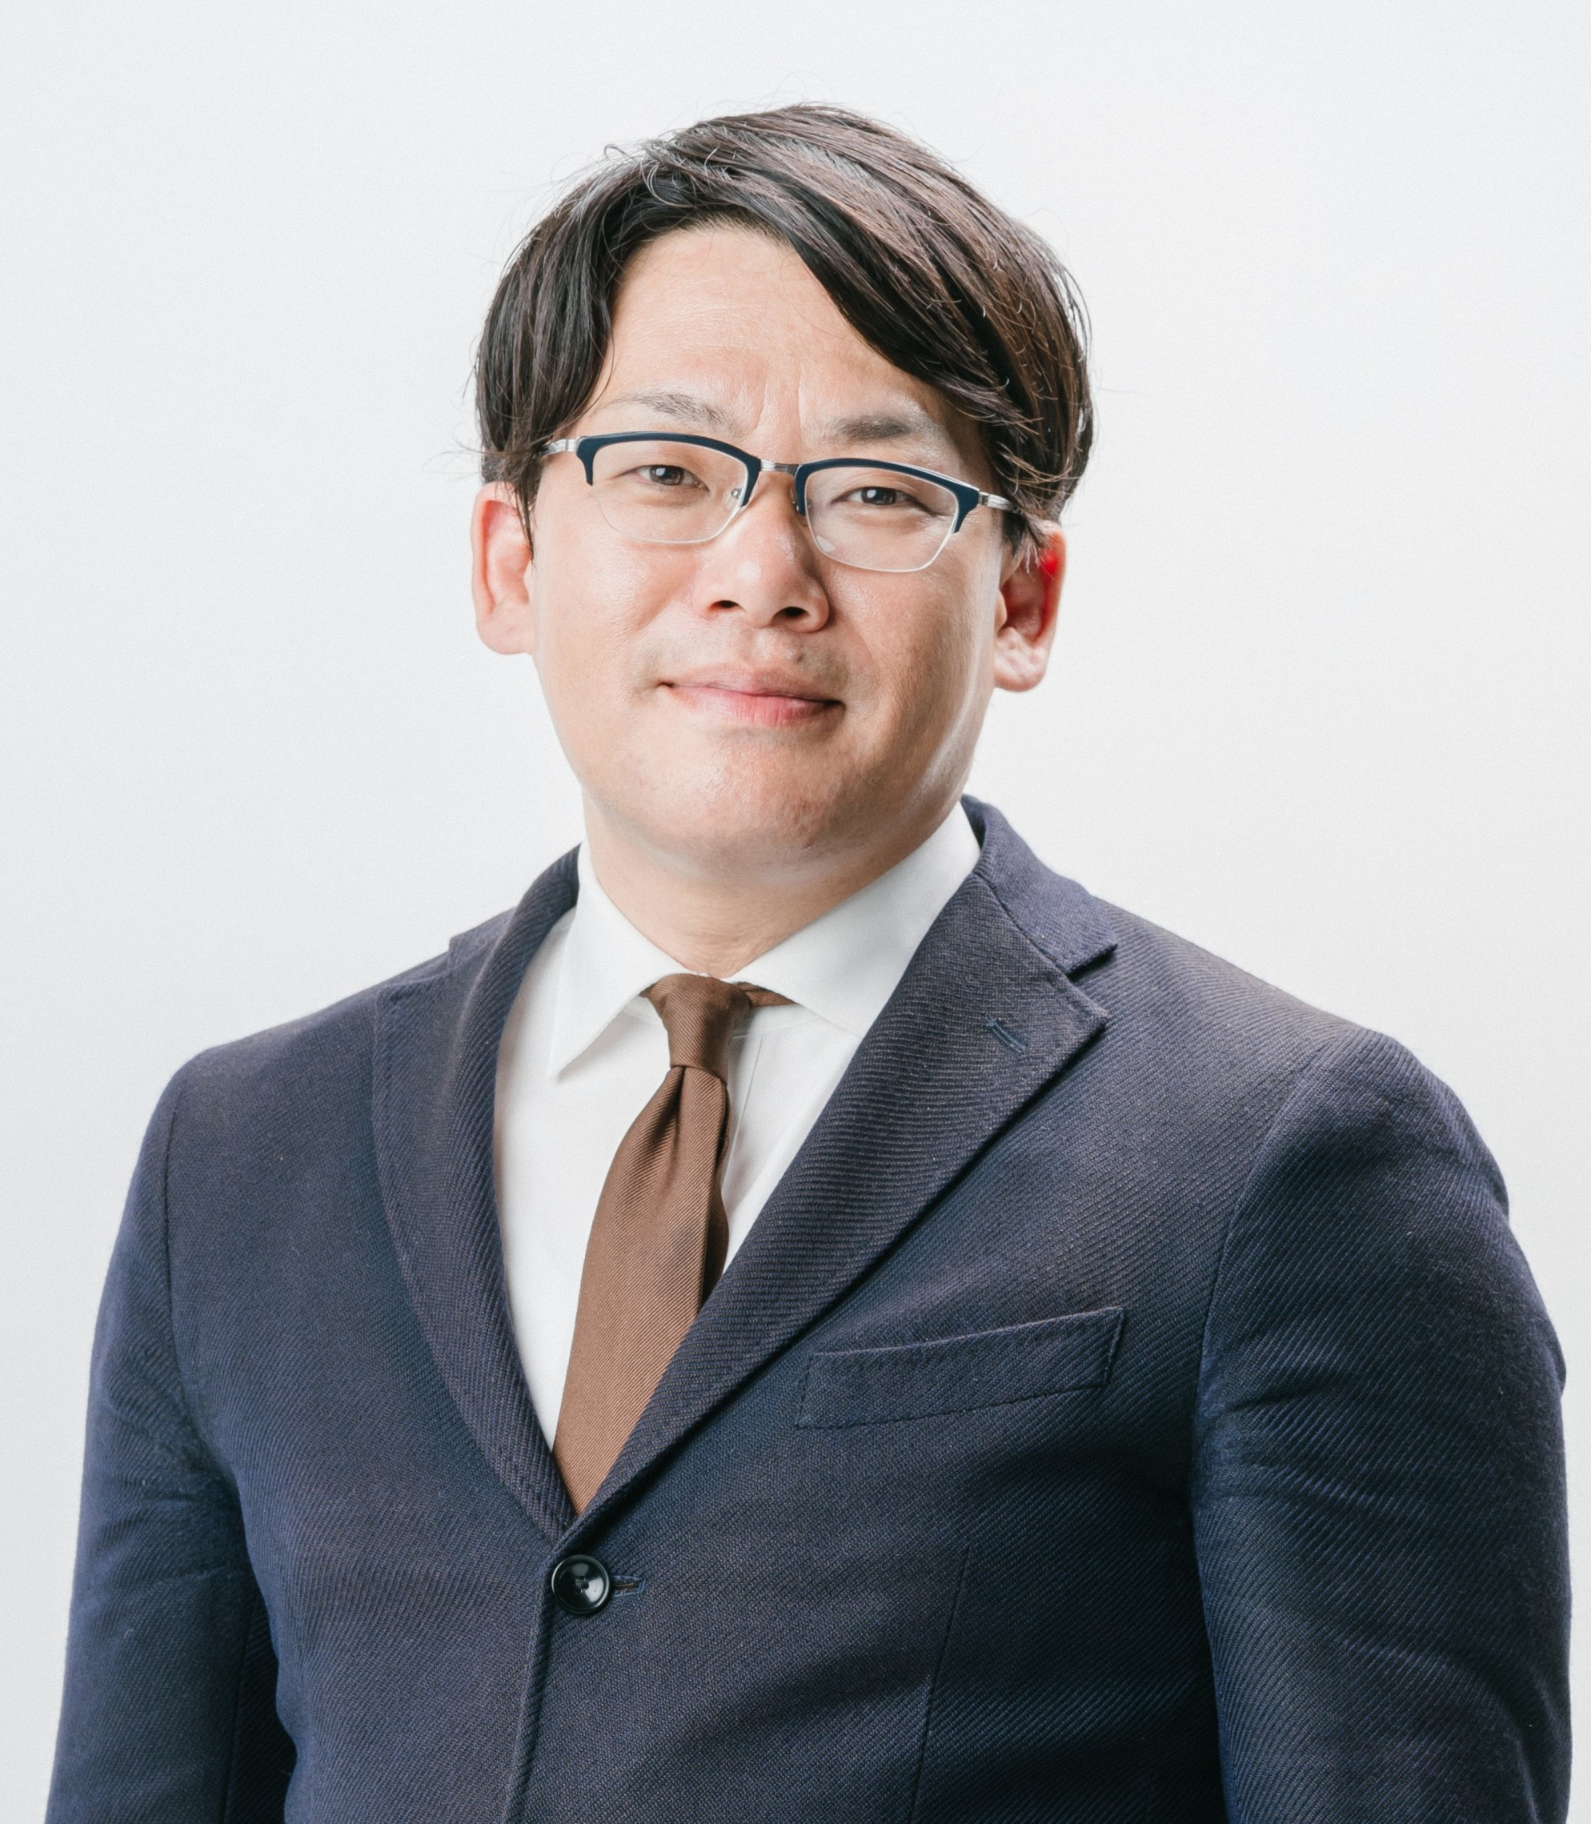
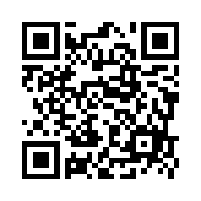
参加費
無料
神 中 発 第 ３０１号 令和３年１１月１１日 神奈川県中小企業団体中央会 会長 森 洋
中小・零細企業のためのECサイトの立上げ
から売上を伸ばす戦略を解説！
EC（ネットショップ）サイト
売上UPセミナー
コロナ禍でECサイトの市場規模は拡大中です。しかし単にECサイトを立上げても売上に繋げることは困難です。そこで、売上に繋がるECサイトの立上げ方、マーケティングのコツを、実践につながるワークショップ形式でお伝えします。「ECサイトでのネット通販を始めたい方」、「ECサイトを持っているが、売上が上がらない方」、「SNSを活用した情報発信とECサイトを始めたい方」、「ユーザーへの自社商品を販売したい方」、「中小企業に適したネットショップ戦略と運営方法を知りたい方」は、ぜひご参加ください。
講義内容
講師
(1)ネットショップを立上げても、
思うように売れない理由とは？
(2)ネットショップで成功するには？
・2021年のネットショップの動向
・モール型と本店型店舗の違いと売り方
・楽天、BASEなど数あるサイトから
自社に適したECサイトの選び方
(3)ECビジネスの型をつくろう！
・自社にとっての「機会」「脅威」とは？
・自社の「強み」と「弱み」とは？
・「市場生存領域」を定義しよう！
・自社の「EC事業戦略」を組立よう！
(4)補助金を活用したEC事業の進め方
・スムーズな申請と事業実施の方法とは？
杉本 里幸 氏
スポットライト代表
ECビジネス構築コンサルタント
上級ウェブ解析士
令和元年度中小企業診断修得者
ITベンチャー企業、有名工作機械メーカー、食品メーカーにて15年以上マーケティングを経験。ネット通販事業では2年で年商1億円以上へ成長させた実績を持つ。数多くのヒット商品を生み出してきた経験を活かし、中小企業のネットショップの戦略立案・事業計画づくり、運営支援等に精力的に取り組んでいる。
※ZOOMにて登壇予定
開催日時・場所
2021年 12 月 10 日(金) 14:00 ～ 16:30
神奈川県中小企業センター１３階 第１会議室（横浜市中区尾上町5-80）
ビデオ会議システム「ZOOM」
【申込方法】※申込締切：2021年12月3日(金)
下記、①②いずれかの方法でお申込みください。
①右記QRコードからGoogleフォームに入力。
（https://forms.gle/QzmmTKMxvw1UK9ez9）
②申込書（裏面）に記入の上、mailまたはFAXにて送信
Mail: kumiai@chuokai-kanagawa.or.jp FAX：045-633-5139

Slide 2
12 月 10 日(金)
EC（ネットショップ）サイト売上UPセミナー
下記の必要事項をご記載の上、12月3日（金）までに メール又はFAXにて
お申込み下さい。
Mail : kumiai@chuokai-kanagawa.or.jp FAX : 045-633-5139
事業者名 |  | 所属 団体名
参加者 (役職・氏名)
TEL |  | FAX
E-Mail
参加方法 (いずれかに○をお願いします) | 会場参加 ／ オンライン参加
・オンライン参加をご希望の場合、WebTV会議システム「Zoom」を利用 します。スマホ、タブレットの場合は、Zoomのアプリのダウンロードが必要になります。パソコンからはアプリのインストールは不要で、ブラウザーで参加が可能です。
・オンライン参加の方には、参加者用URL、パスコード等をセミナー前日までに電子メールにてご案内いたします。当日は記載されたアドレスにログインしてご参加いただきます。
＜新型コロナウイルス感染症拡大防止対策について＞ ・当日、37.5度以上の熱がある場合や咳、発熱などの風邪の症状がある場合は会場出席をご遠慮いただきますこと、ご了承ください。 ・開催時にはマスクの着用と備え付けの消毒液による手指の消毒をお願いします。 ・お席は充分に間隔をお取りしております。 ・感染拡大防止のため職員もマスクを着用していますこと、ご理解のほどよろしくお 願いいたします。
【お問合せ先】
神奈川県中小企業団体中央会 組合支援部 牧下・岩本
TEL：045-633-5132 Email: kumiai@chuokai-kanagawa.or.jp

